Slide 1
動物的世界
資料:人

Slide 2
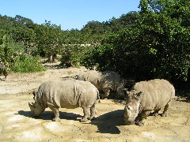
白犀牛
體色由黃棕色到灰色，耳朵邊緣與尾巴有剛毛，其餘部分則無毛，上唇為方形。鼻上的角平均為60cm，最長可達200cm。
分佈： 非洲。

Slide 3
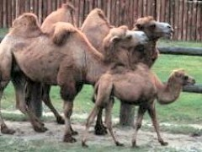
雙峰駱駝
有兩個駝峰。毛色為深棕色到暗灰色，頭頸部、駝峰、前肢及尾巴末端都有長達25.5cm的粗毛。頭頸部長，尾巴短，眼睫毛濃密，耳朵小，上唇深裂，鼻孔扁平呈細縫狀，蹄寬大呈扇狀。

Slide 4
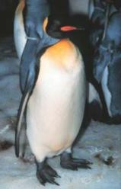
國王企鵝
與皇帝企鵝相較，嘴相對較長，耳斑有不同的色調及形狀。幼鳥有較淺的黃色耳斑及較暗的下顎板。亞種間的不同在嘴及翅膀的長度。

Slide 5
國王企鵝http://newweb.zoo.gov.tw/Pager/Show/ZooData_Index_Show.aspx?Animal_ID=118
雙峰駱駝http://newweb.zoo.gov.tw/Pager/Show/ZooData_Index_Show.aspx?Animal_ID=42

